Slide 1
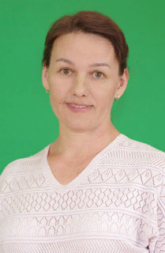
МБДОУ «ДЕТСКИЙ САД №11 «ВАСИЛЕК» МОРГАУШСКОГО МУНИЦИПАЛЬНОГО ОКРУГА
ПОРТФОЛИО
учителя – логопеда
Степановой Наталии Михайловны

Slide 2
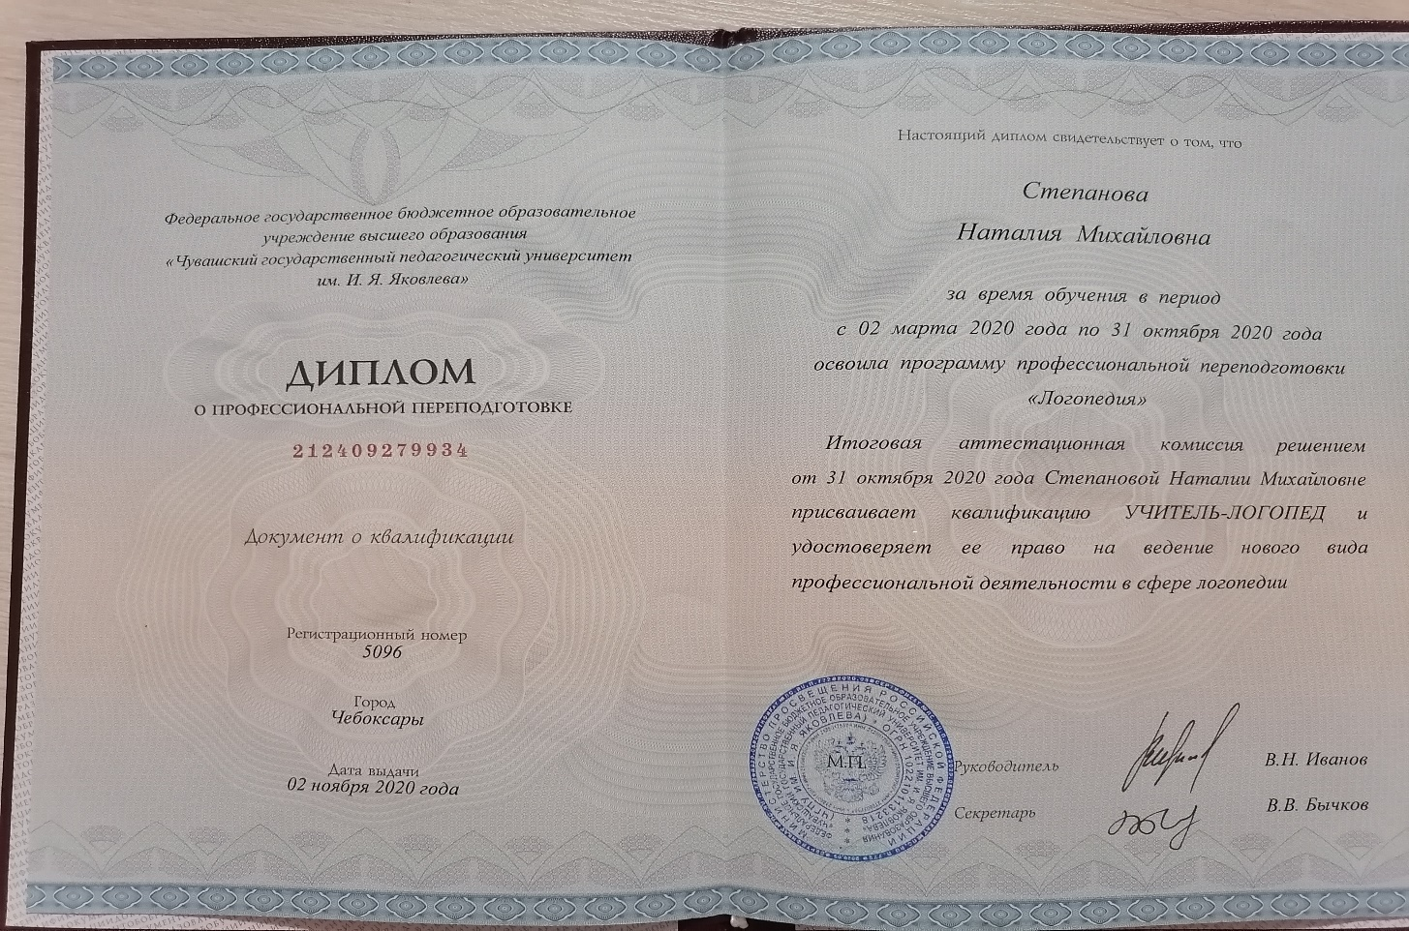
Федеральное государственное бюджетное образовательное учреждение высшего образования «Чувашский государственный педагогический университет им. И.Я. Яковлева»

Slide 3
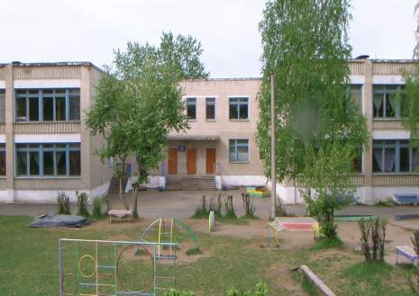
1. Общие сведения о педагоге
Степанова Наталия Михайловна
Образование: высшее, окончила ЧГПУ им. И.Я. Яковлева-02.11.2020 г,
г. Чебоксары
Специальность: «ЛОГОПЕДИЯ»
Квалификация:
учитель – логопед
Стаж педагогической работы: 2 года
Стаж работы в должности: 2 года.
Педагогическое кредо
"Учитель может учить других до тех пор, пока учится сам"
(А.С. Макаренко)

Slide 5
ЭССЕ
Почему я выбрала профессию учителя-логопеда? "Учитель может учить других до тех пор,
пока учится сам"
А.С.Макаренко
Еще с начального класса я мечтала быть учителем. Этой любви еще с малых лет научила моя учительница - Алексеева А.В. Только через несколько лет судьба привела меня обратно в школу. И размышляя над высказыванием Антона Семеновича Макаренко (советский педагог и писатель) «Учитель может учить других до тех пор, пока учиться сам» пришла к выводу, что надо учится. Мир меняется. И наш 21 век – век преобразований, диктует новые требования, правила, формы и методы работы с подрастающим поколением. В современных условиях образовательной системы учитель – логопед должен совершенствовать свои знания и умения, заниматься самообразованием, обладать многогранностью интересов. Все это обогащает и развивает мой уровень знаний. Я получаю информацию и пробую применить в своей педагогической деятельности. Поэтому процесс самообразования учителя - логопеда должен идти непрерывно.

Slide 6
Обучая детей, учусь сама.
Учу детей удивляться и удивляюсь сама.
Учу любоваться и любуюсь сама.
Учу прощать и прощаю сама...
Работаю я с детьми нарушениями речи. В основе моей педагогической деятельности лежит индивидуальный подход к каждому ребенку. Каждый ребёнок является личностью - со своим темпераментом, характером, привычками, способностями, и каждый требует к себе особого индивидуального подхода. И каждый раз стараюсь заинтересовать ребенка на занятиях. Как приятно вместе радоваться маленьким его победам, из которых в итоге складывается успех всей работы! Профессия учителя – логопеда замечательна тем, что на твоих глазах меняется маленький человек, расширяется его круг возможностей, речь становится богаче. Не страшно, что порою процесс работы над речью бывает длительным и кропотливым, зато впереди всегда ждет успех, и наши усилия приносят чудесные плоды. Поэтому цель моей педагогической деятельности – помочь детям, создать для них условия для полноценного развития потенциальных возможностей.

Slide 7
Детский сад – островок радости, где каждый ребёнок уникален и неповторим, где мир добра, мир здоровья так же важен, как и мир знаний.
Учить ребёнка правильной, красивой речи, учить весело и увлечённо, дать возможность поверить в свои силы, понять, что любой ребёнок талантлив и успешен - вот, на мой взгляд, основная задача творческого педагога.
За что я люблю свою профессию? За то, что она даёт мне возможность каждый день соприкасаться с миром детства, за неповторимость и непредсказуемость каждого дня. Отдавая детям частичку своего сердца, жар своей души, с чувством глубокого удовлетворения признаюсь: «Я на своём месте». Все мои знания, весь мой опыт, все мои душевные силы для них. Каждый раз, ощущая невероятное чувство радости за успехи детей, убеждаюсь в том, что профессия выбрана важная, нужная, необходимая!
Я люблю свою работу. Она даёт мне возможность помочь детям научиться правильно, произносить звуки родной речи. Ежедневно, соприкасаясь с миром детства, совершаю вклад в завтрашний день детей. Это даёт перспективу для успешного обучения чтению, письму, да и в жизни в целом, ведь красивая, чистая речь - важнейшее условие всестороннего полноценного развития детей дошкольного возраста, в чем и состоит цель моей работы.
Каждый день мои маленькие друзья садятся со мной перед зеркалом, и мы начинаем с улыбки гимнастику для язычка, чтобы научиться говорить правильно.

Slide 8
Логопедическое занятие – этот не только школа обучения и воспитания ребенка, но и добрый взгляд, ласковая речь, обаяние педагога, вселяющего в них уверенность в том, что всё получится.
Меняются его взгляды на мир, его отношения с окружающими. Он становится более открытым к установлению контактов с другими людьми, более восприимчивым к новым знаниям, ощущает себя полноценным человеком. В общении с детьми стараюсь быть искренней.
В заключение, глядя на себя в зеркало, я с каждым днем убеждаюсь, что сделала правильный выбор! Моя профессия очень нужная и важная.

Slide 10
Повышение квалификации
Год | Количество часов | Тема | Место обучения
2022 год | 72 часа | «Содержание и организация работы учителя-логопеда в образовательной организации» | БУ ЧР ДПО «Чувашский республиканский институт образования» Минобразования Чувашии

Slide 11
II. Нормативно-правовая документация
Федеральный Закон «Об образовании в Российской Федерации» № 273 от 29.12.2012 г.
Федеральный государственный образовательный стандарт дошкольного образования, 2014 г.
СанПиН «Санитарно-эпидемиологические требования к устройству, содержанию и организации режима работы дошкольных образовательных организаций».
Устав образовательной организации.
Приказы и положения образовательной организации.

Slide 12
III. Программно - методическое обеспечение:
Приоритетное направление: речевое развитие
Используемые программы:
Основная общеобразовательная программа дошкольного образования(ООП ДО).
Адаптированная образовательная программа (АОП) для детей с тяжелыми нарушениями речи в соответствии с ФГОС ДО.
Т. Б. Филичева, Г. В. Чиркина, Т. В. Туманова, С. А. Миронова. КОРРЕКЦИЯ НАРУШЕНИЙ РЕЧИ, 2008 г.
Т. Б. Филичева, О. С. Орлова, Т. В. Туманова «Основы дошкольной Логопедии», 2015 г.
В.В. Коноваленко, С.В. Коноваленко. Индивидуально-подгрупповая работа по коррекции звукопроизношения, 2001 г.
Т. А. Ткаченко. Развитие фонематического восприятия и слуха, 2001 г.

Slide 13
IV.Вклад в повышение качества образования, распространение собственного опыта
Участник методического семинара учителей-логопедов (выступление), 2023 г.
«Использование нетрадиционных методов коррекции при работе с детьми с нарушениями речи» выступила с докладом «Игры для развития мелкой моторики»

Slide 14
Наличие опубликованных статей, публикаций:
2022 г, октябрь. Публикация статьи в Международном центре образования и педагогики , на тему: «Развитие детей раннего возраста»

Slide 15
Награды и поощрения за успехи в профессиональной деятельности

Slide 16
Благодарность
Благодарность - 2022 год , Отдел образования, молодежной политики, физической культуры и спорта администрации Моргаушского района Чувашской Республики за оказанною помощь в организации проведения новогоднего мероприятия в ЗАО «Сеспель»;
Благодарность - 2023 год , Отдел образования, молодежной политики, физической культуры и спорта администрации Моргаушского района Чувашской Республики за оказанною помощь в проведения Новогоднего театрализованного представления в с. Моргауши у главной елки;

Slide 17
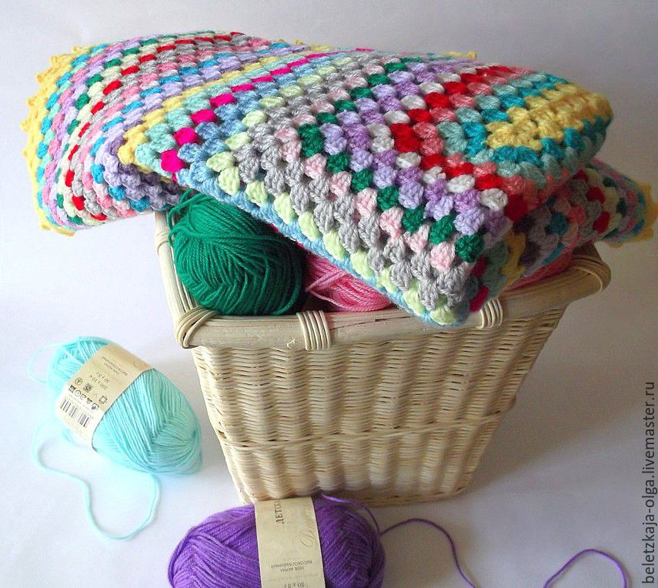
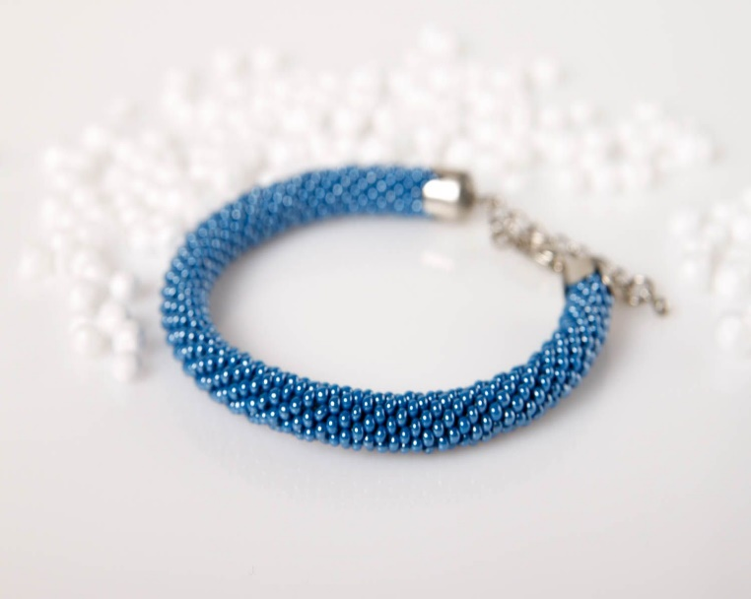
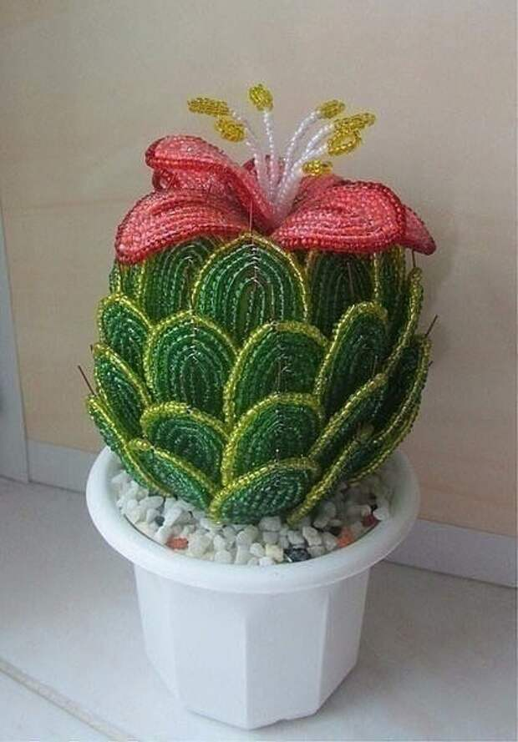
VI. Моё увлечение (рукоделие)

Slide 18
Своей профессией действительно горжусь!
Терпение и творчество, упорство и победа -
Вот главные этапы в работе логопеда.
Все Нади, Вани, Пети должны заговорить,
И от тебя зависит - быть им или не быть.
Душа болит за каждого. Всем хочется помочь.
Не раз вопрос: «Что делать?» преследовал всю ночь.
Идешь порою с сумками, а язычок «грибком»,
Или «лошадкой» цокает, иль губы «хоботком».
Вдруг затрещишь «моторчиком» раз несколько подряд
И ловишь настороженный идущих мимо взгляд.
Так день за днем - то вниз, то вверх летает язычок,
Работать так настойчиво из вас не каждый б смог.
И появились звуки вдруг, появятся и слоги,
А там уже слова пойдут по правильной дороге.
При самой первой встрече мы часто слышим: «Датте!». А на прощанье четкое: «Здоровья вам и счастья!»
И я без ложной скромности признаться не стыжусь,
Что я своей профессией действительно горжусь!

